Slide 1

BurpSuite 產品介紹

Slide 2
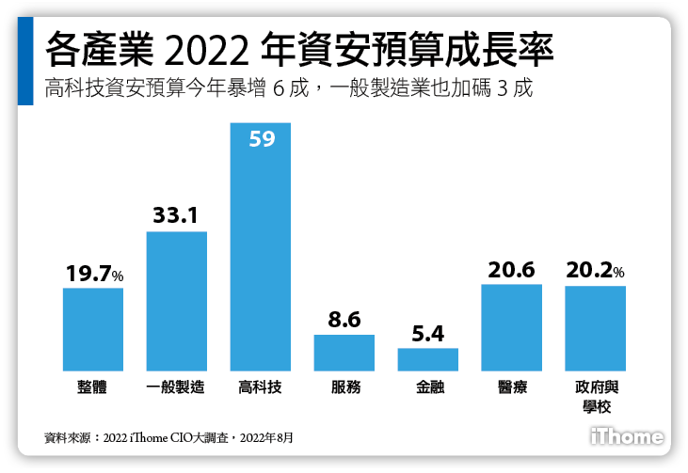
Source: iThome

Slide 3
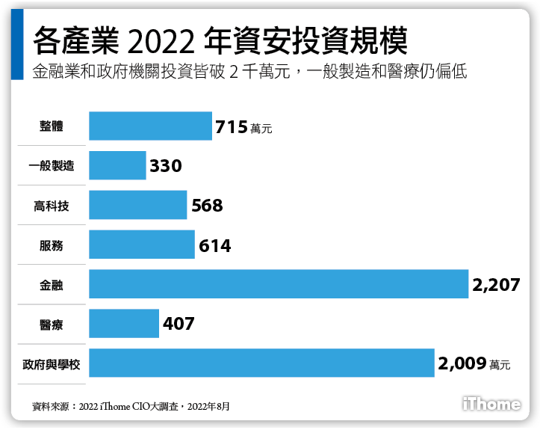
Source: iThome

Slide 4
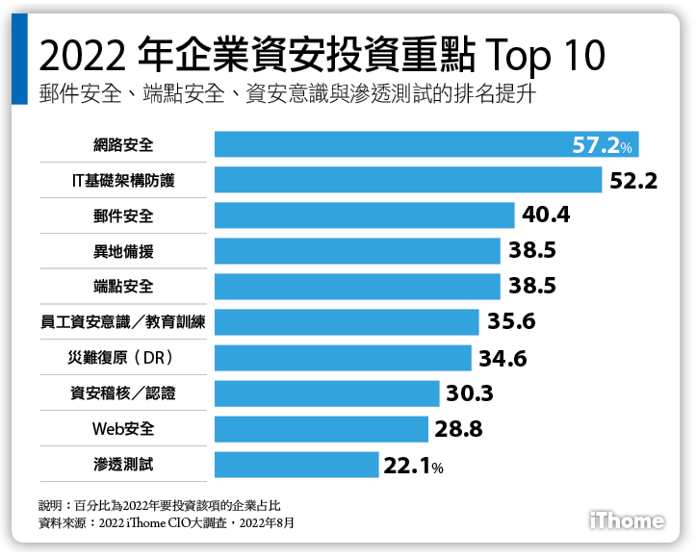
Source: iThome

Slide 5
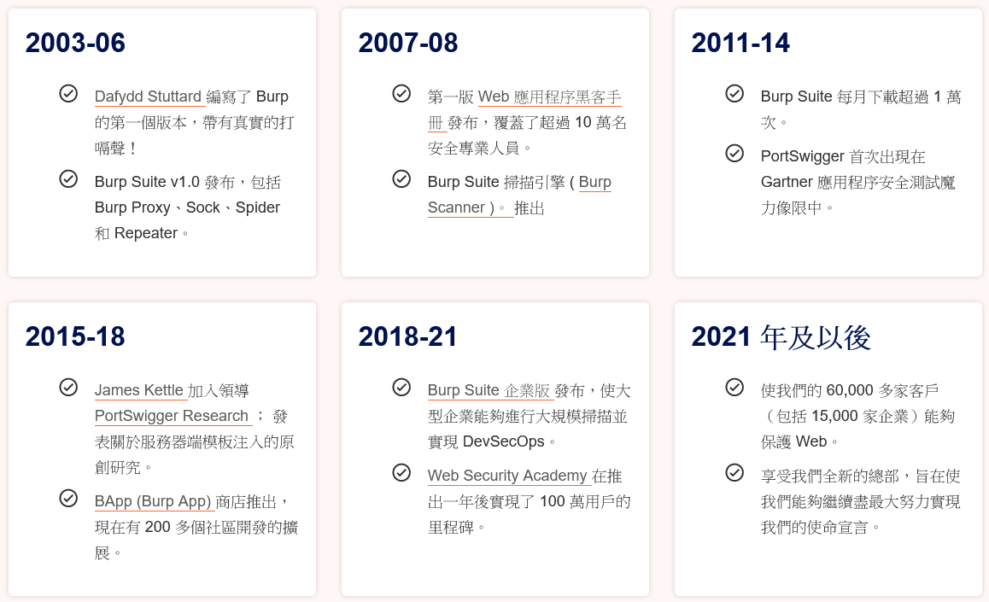





BurpSuite – since 2003

Slide 6
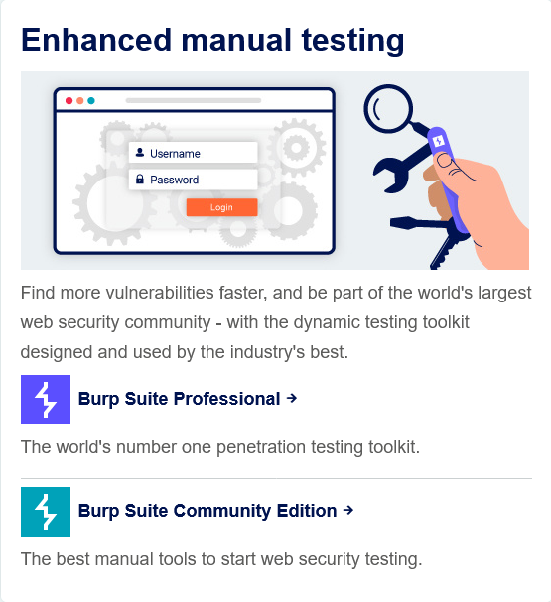
產品與服務說明
借助由業界最佳設計和使用的動態測試工具包以更快地發現更多漏洞，並成為網絡安全社區的一員。

Slide 7
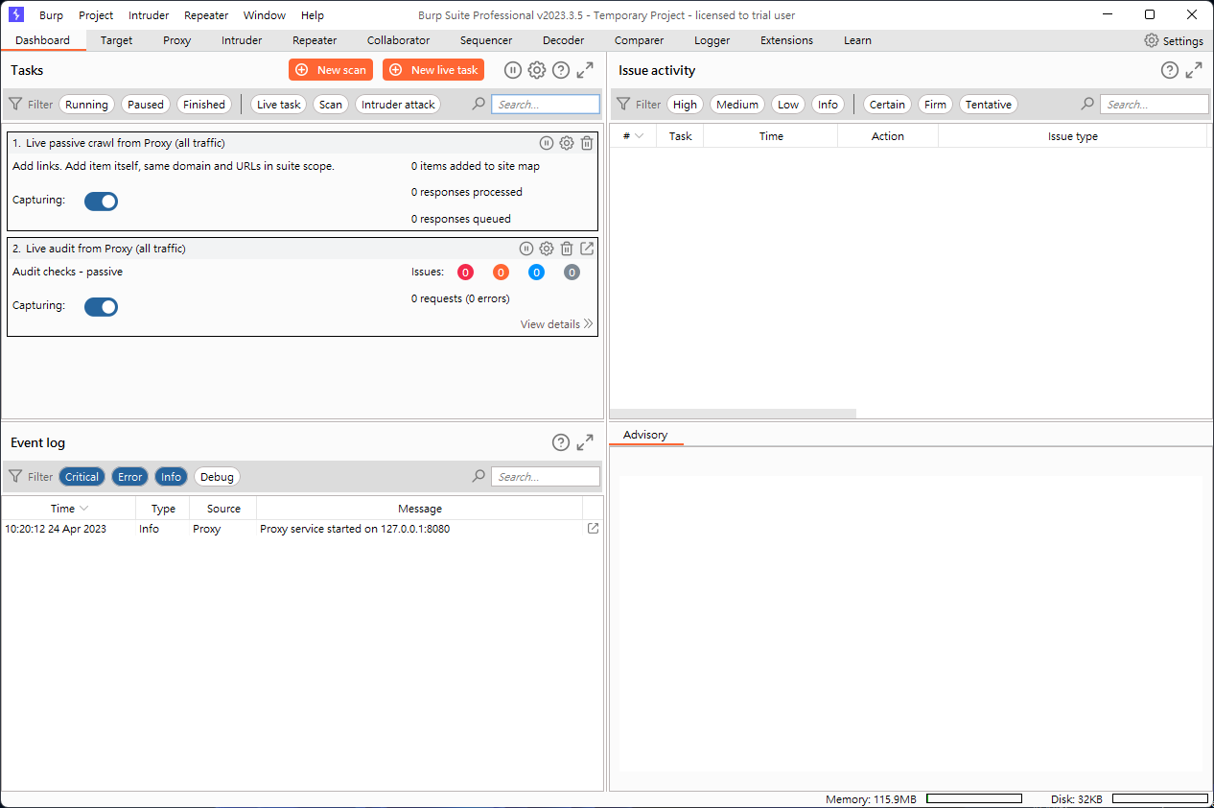
產品介面

